Slide 1
Конкурс лучших
управленческих практик «Смарт Диалог»
Направление: «Образование» - практики, направленные на повышение качества
предоставления доступного и качественного образования населению
Номинация «Качество питания»: Повышение качества питания и его контроля в образовательных организациях
Тема практики:
Совет детских директоров: управление качеством школьного питания
Как привлечь обучающихся к управлению процессами организации школьного питания?
Российская Федерация, Вологодская область,
Городской округ город Вологда
2023 год

Slide 2
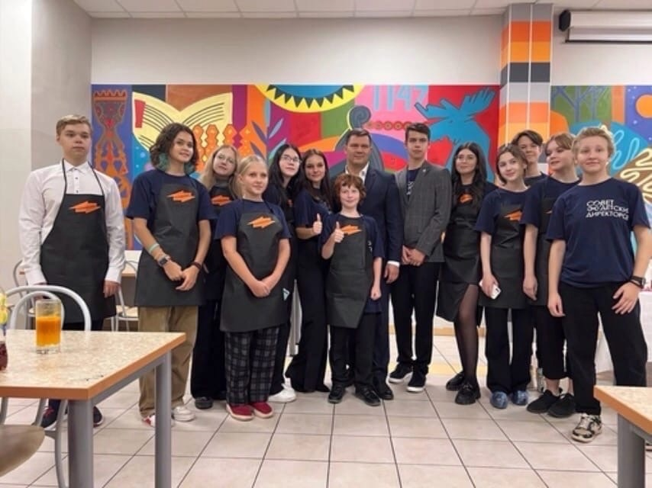
Совет детских директоров
создан в 2022 году по инициативе молодежи и
решению Мэра города Вологды Сергея Воропанова
Партнеры: Управление образования Администрации города Вологды,
МАУ «Центр социального питания», Молодежный центр «ГОРCOM35»
Ребята занимаются контролем качества школьного питания и
участвуют в управлении процессами его организации

Slide 3
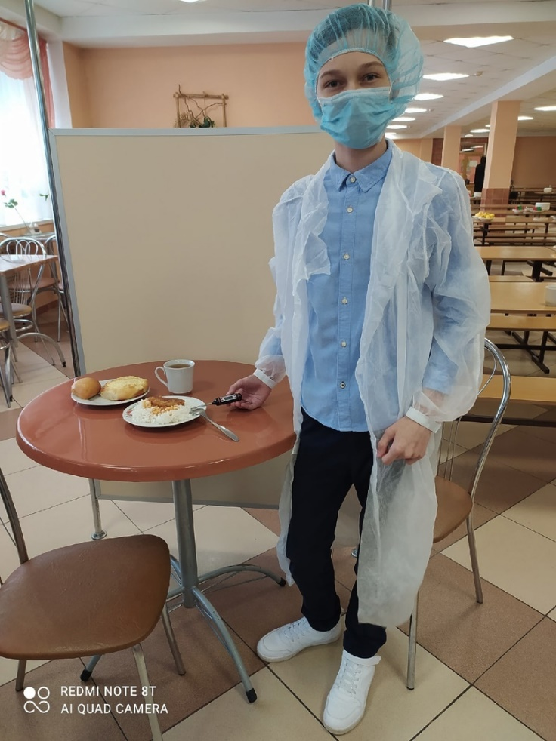
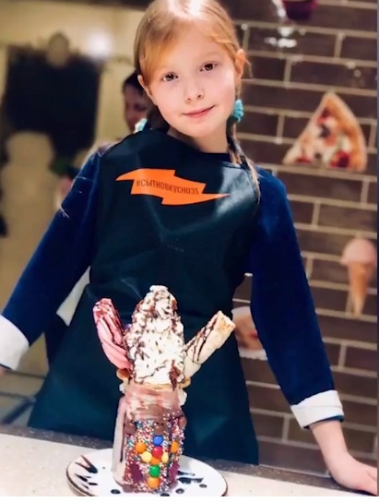
В 2020 году в школах города Вологды проведен конкурс ВкусноСытно35,чтобы узнать у детей, каким бы они хотели видеть меню:
какие блюда исключить, а какие, наоборот, включить.
В рамках этого масштабного проекта ребята снимали видеоролики
с рецептами новых блюд для школьного меню, проверяли как организована работа школьных столовых, давали предложения

Slide 4
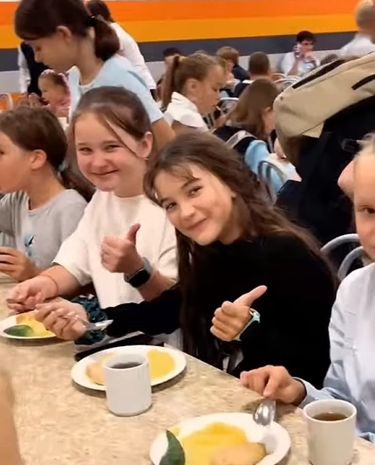
На основе итогов конкурса ВкусноСытно35 , опросов и анкетирования школьников по оценке качества питания впервые было проведено
масштабное обновление рациона школьного питания с учетом пожеланий ребят.
С 2021 года мероприятия по обновлению меню проводятся в системе
в течение учебного года

Slide 5
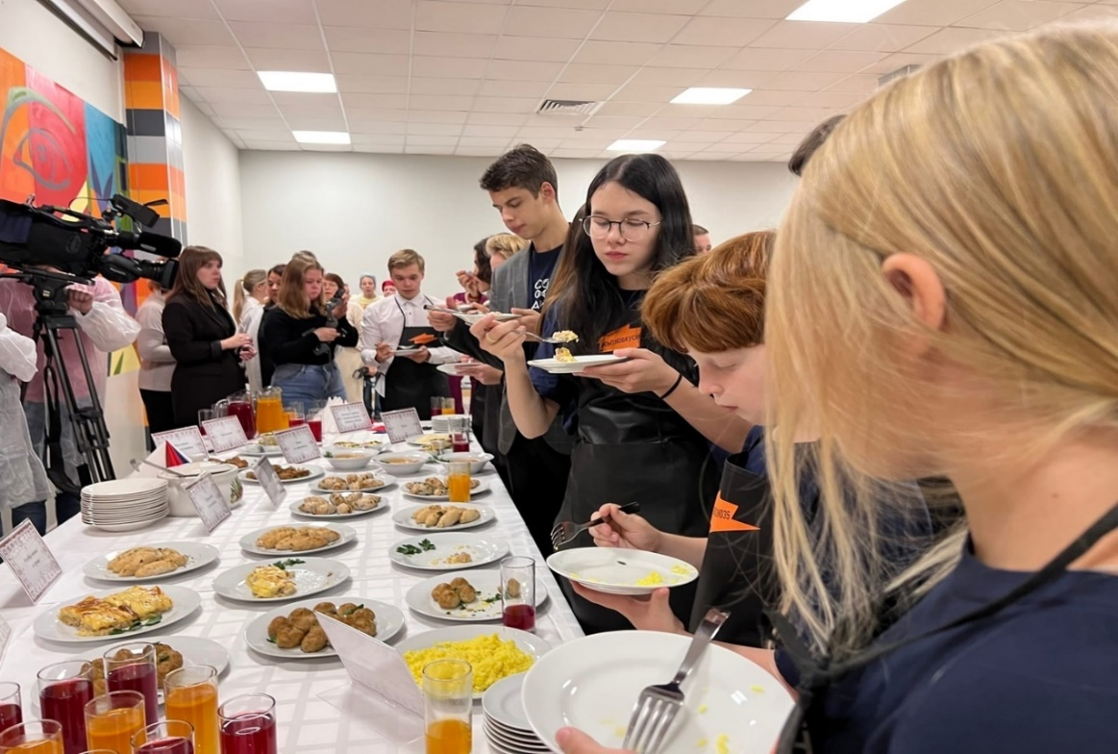
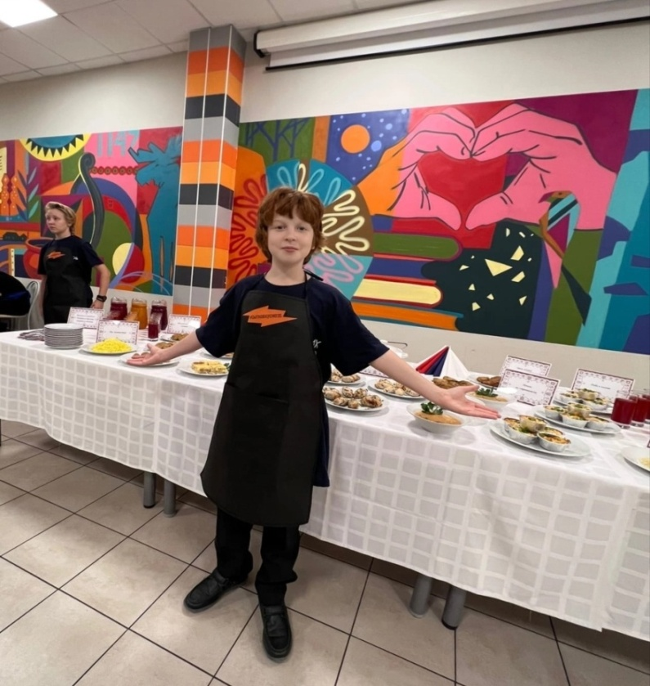
Новые блюда в меню школьных столовых вносятся
только после дегустации и одобрения Совета детских директоров:
каша гречневая с индейкой и овощами, запеканка картофельная с мясом, голубцы куриные ленивые, рис солнечный, зразы ленивые мясные, напиток из облепихи, макароны отварные с сыром, рулет из индейки с соусом томатным, рыба в омлете, люля-кебаб из индейки
.

Slide 6
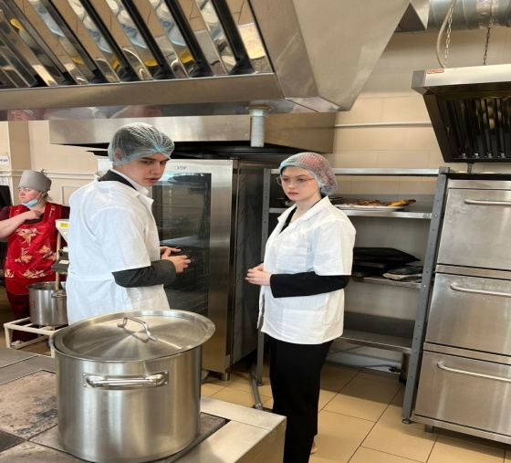
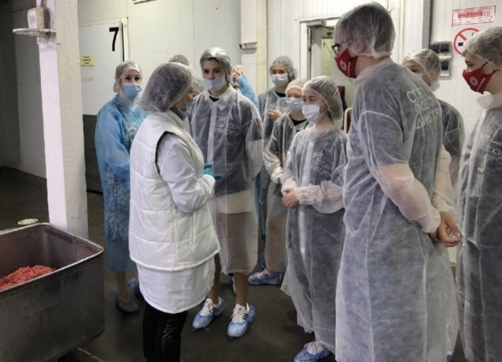
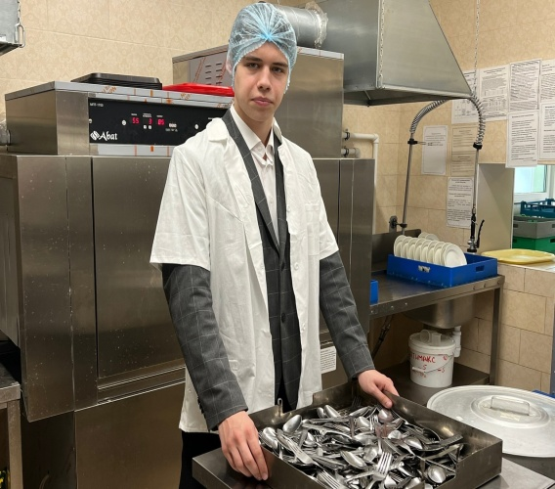
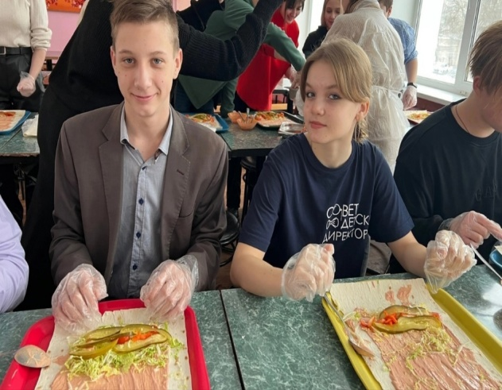
МАУ «Центр социального питания» с участием Совета детских директоров
контролирует питание в столовых школ города Вологды (термометрия, соответствие меню, санитарное состояние столовой, получают обратную связь от школьников).
С детскими директорами обсуждаются проблемы организации питания, нормативные документы, меню; проводится обучение по вопросам здорового питания; организуются экскурсии на пищеблоки и предприятия города, в профильные учебные заведения; также проводятся различные мастер-классы, организованные технологами МАУ «Центра социального питания».

Slide 7
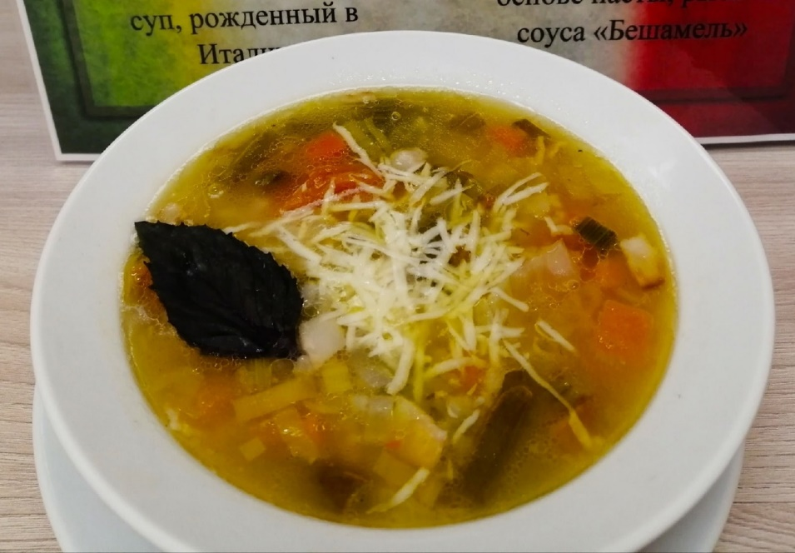
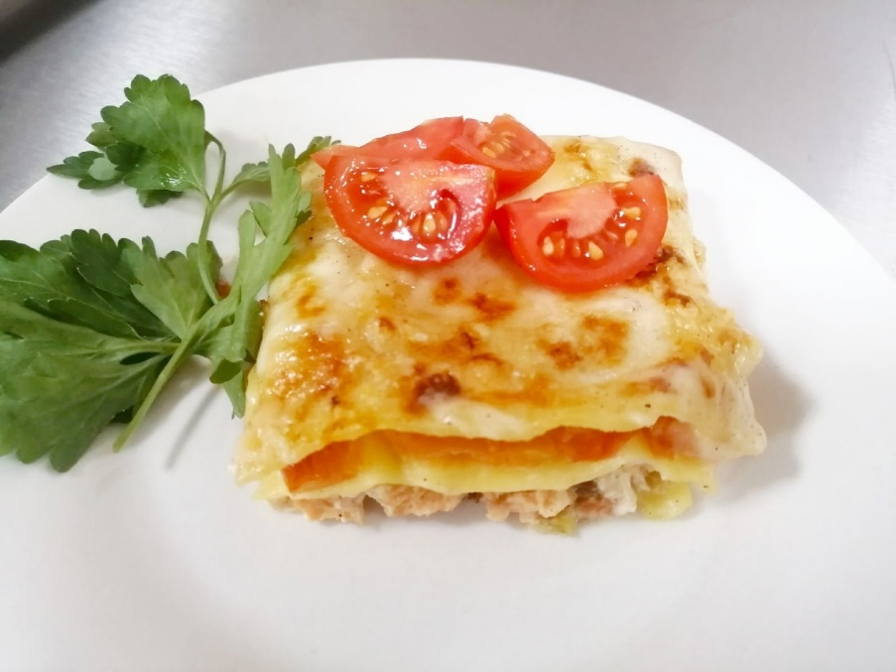
Классной идеей детских директоров
было проведение
тематических недель в школьных столовых.
Это новшество очень понравилось школьникам
и такая практика на сегодняшний день носит регулярный характер

Slide 8
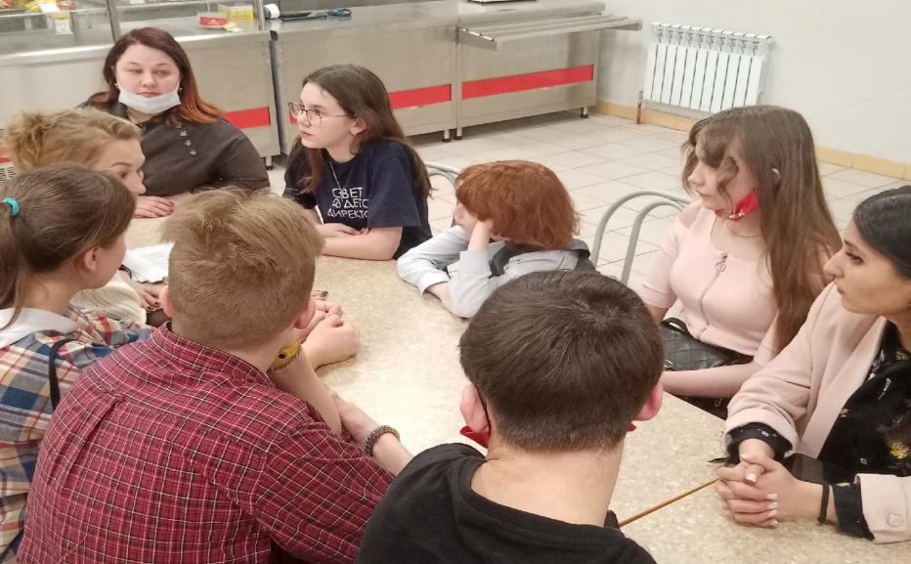
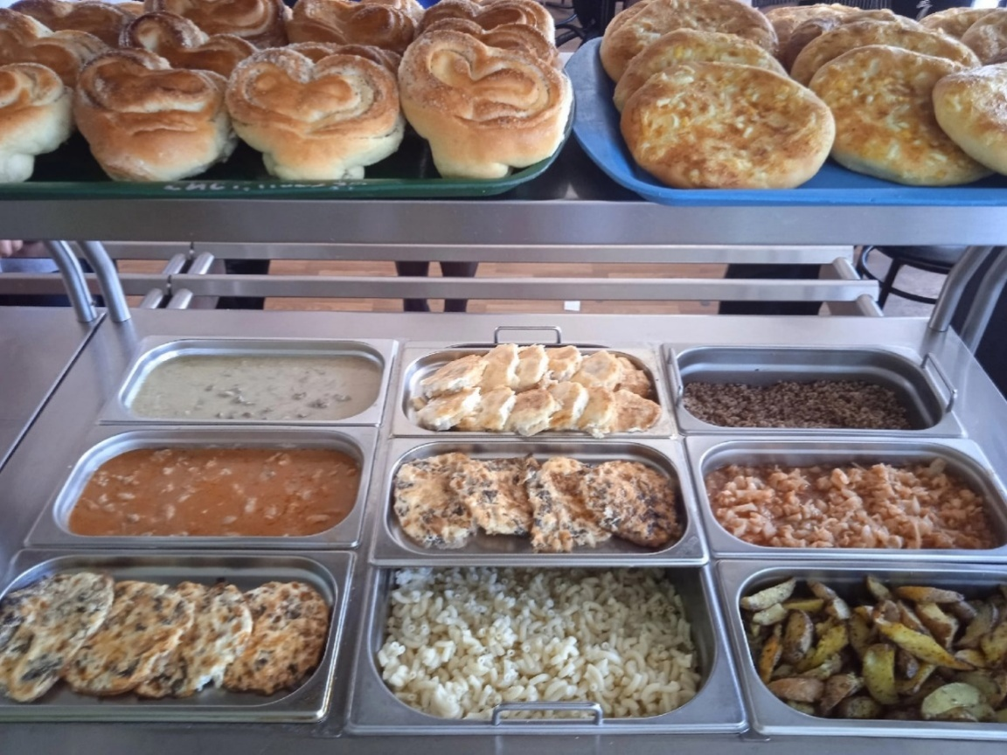
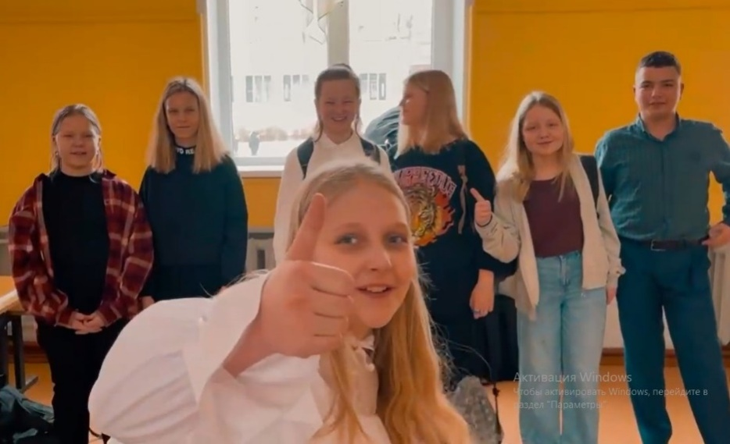
Совет детских директоров
положительно влияет на отношение детей к школьному питанию, формирует свободный диалог и активное взаимодействие с обучающимися и родителями

Slide 9
Благодаря привлечению к вопросам организации школьного питания обучающихся и
информированию о работе Совета детских директоров успешно решаются задачи повышения
качества школьного питания, формирования интереса к здоровому питанию в целом и увеличение охвата детей горячим питанием!

